Slide 1
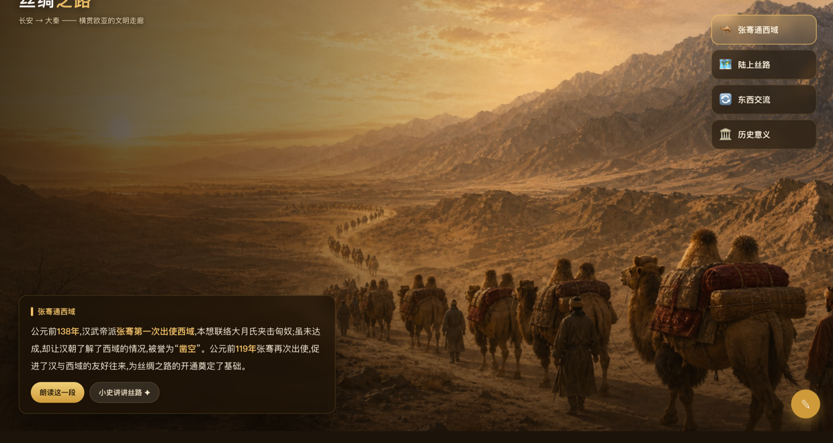
史
统编版历史 · 七年级上册 · 第14课
丝绸之路
从长安到大秦，一条沟通中外文明的大动脉
▶ 打开丝路时空台

Slide 2
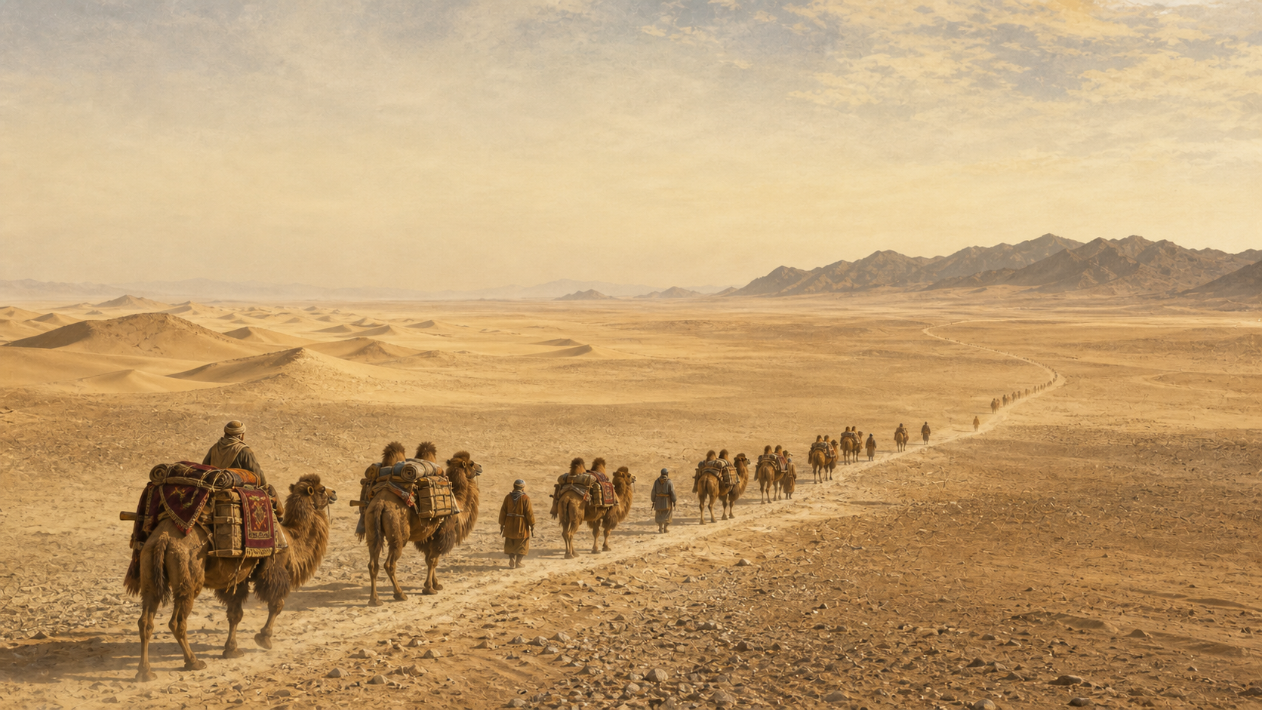
导入
史
一件丝绸，如何从长安到罗马？
看一看
丝路驼队
大漠、驼队、古道——两千多年前,商队就走在这条路上。
想一想
中国的丝绸能运到遥远的罗马,靠的是一条怎样的路?
今天学
丝绸之路:汉代沟通中外文明的大通道。
丝绸之路 The Silk Road · 统编版历史
P.2

Slide 3
背景
史
汉武帝为什么要派人出使西域？
什么是“西域”
两汉时期,人们把今甘肃阳关、玉门关以西,也就是今新疆地区和更远的地方,称为西域。
当时的难题
北方的匈奴不断侵扰。汉武帝听说西域的大月氏痛恨匈奴,想联络大月氏,东西夹击匈奴。
于是
汉武帝下令招募使者出使西域——张骞挺身应募。
丝绸之路 The Silk Road · 统编版历史
P.3

Slide 4

张骞 · 第一次
史
公元前138年：九死一生的“凿空”
时间·目的
出关·西行
公元前138年,汉武帝派张骞出使西域,联络大月氏夹击匈奴。
历经磨难
途中被匈奴扣留十余年,始终不忘使命,后辗转抵达大月氏。
结果·评价
虽未达成结盟,却了解了西域,被司马迁誉为“凿空”。
丝绸之路 The Silk Road · 统编版历史
P.4

Slide 5
对照
史
张骞两次出使西域
对比项 | 第一次出使 | 第二次出使
时间 | 公元前138年 | 公元前119年
目的 | 联络大月氏,夹击匈奴 | 发展汉与西域的友好往来
经历 | 被匈奴扣留十余年 | 道路已通,顺利往返
结果 | 未结盟,但了解了西域 | 汉与西域往来不断,丝路日盛
张骞两次出使,开通了通往西域的道路——这就是司马迁所说的“凿空”,为丝绸之路的开通奠定了基础。
丝绸之路 The Silk Road · 统编版历史
P.5

Slide 6
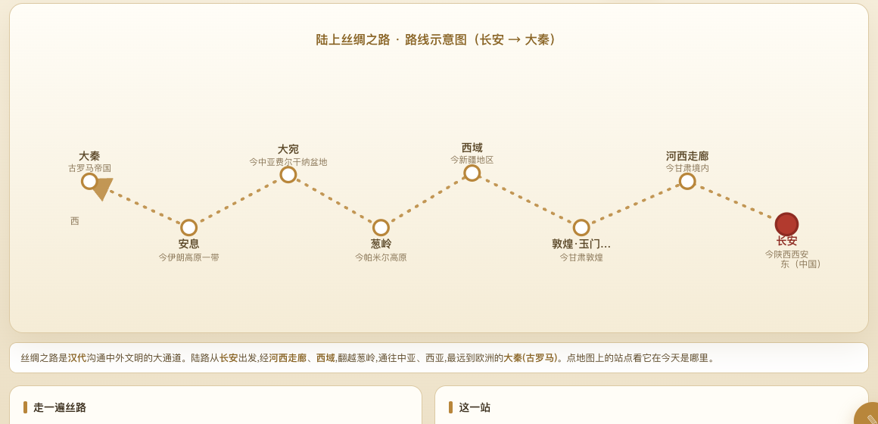
演示 · 丝路地图
史
在地图上走一遍丝绸之路
从长安出发
陆上丝路示意图
点站点,从长安一路走到大秦(古罗马)。
看今天在哪
每一站都标出它在今天是什么地方。
陆海可切换
一键切到海上丝绸之路看走向。
▶ 丝路时空台 · 丝路地图
丝绸之路 The Silk Road · 统编版历史
P.6

Slide 7
陆上丝路 · 路线
史
长安 → 大秦：必经的几站
站点 | 今天的位置 | 说明
长安 | 今陕西西安 | 陆上丝绸之路的起点
河西走廊 | 今甘肃境内 | 中原通往西域的咽喉要道
西域 | 今新疆地区 | 前60年设西域都护管辖
葱岭 | 今帕米尔高原 | 翻越后进入中亚
大秦 | 古罗马帝国 | 丝路最西端,喜爱中国丝绸
走向:长安 → 河西走廊 → 西域 → 葱岭 → 中亚、西亚 → 大秦(古罗马)。
丝绸之路 The Silk Road · 统编版历史
P.7

Slide 8
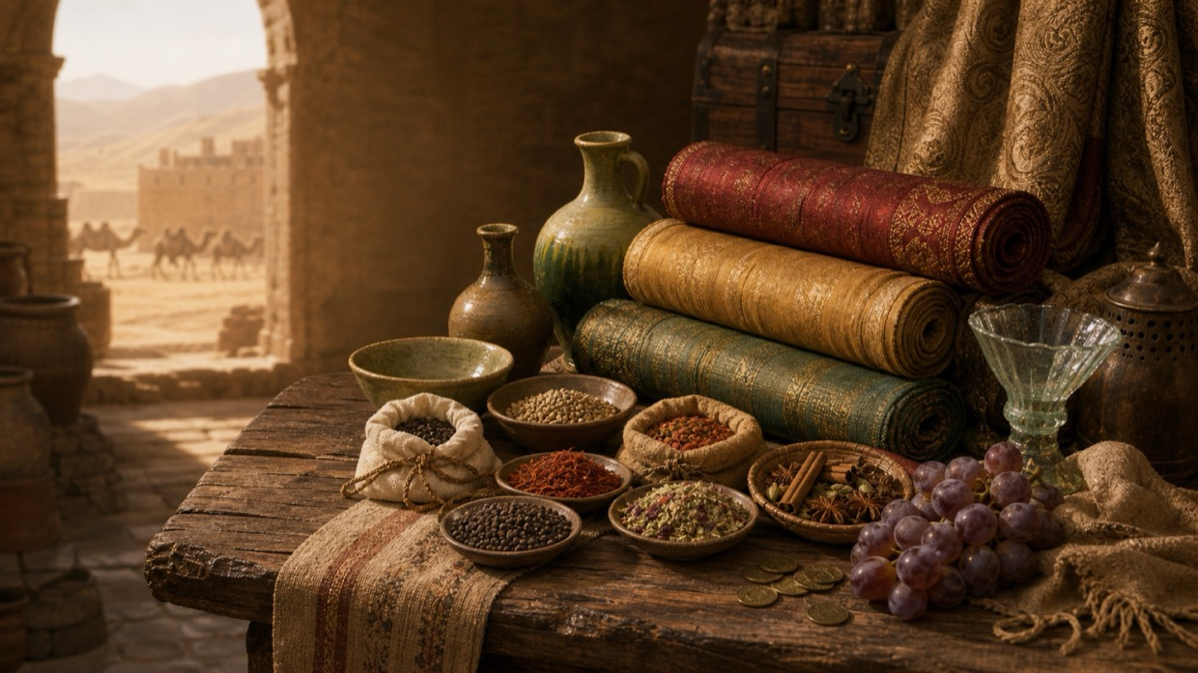
海上丝路
史
汉代还开辟了海上丝绸之路
何时开辟
远航的商货
汉武帝时期,中国开辟了通往海外的海上交通要道。
走向
从东南沿海港口出发,经中南半岛、马来半岛、马六甲海峡。
最远到达
最远抵达印度半岛南端和锡兰(今斯里兰卡)。
丝绸之路 The Silk Road · 统编版历史
P.8

Slide 9
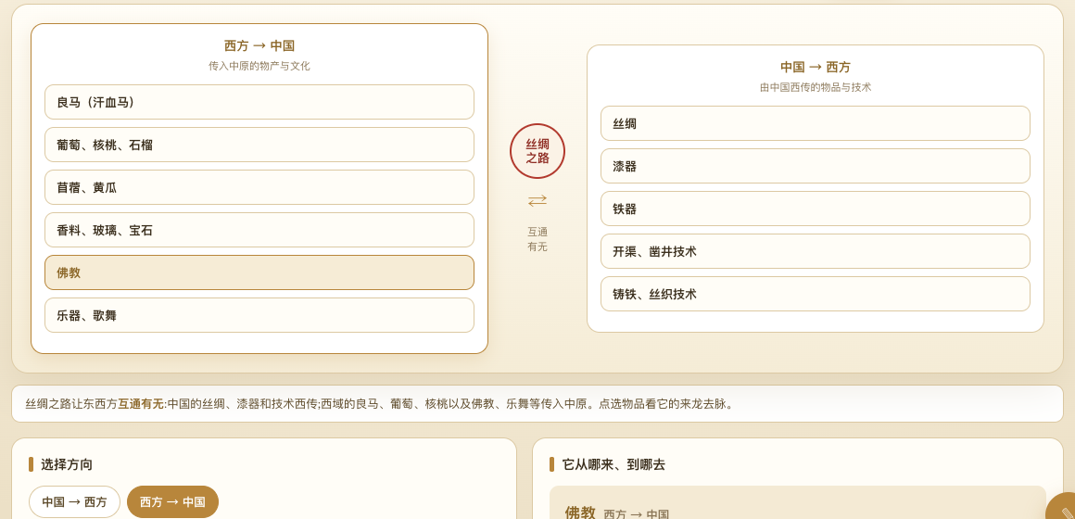
演示 · 东西交流
史
丝路上，东西方互通有无
两个方向
西方传入中国
分“中国→西方”与“西方→中国”看交流。
点物品
点物品看它从哪来、到哪去。
别弄反
葡萄、佛教是传入中国,不是传出去。
▶ 丝路时空台 · 东西交流
丝绸之路 The Silk Road · 统编版历史
P.9

Slide 10
对照
史
丝绸之路上的“你来我往”
方向 | 中国 → 西方 | 西方 → 中国
物品 | 丝绸、漆器、铁器 | 良马、香料、玻璃、宝石
作物 | — | 葡萄、核桃、石榴、苜蓿
技术 / 文化 | 开渠、凿井、铸铁、丝织技术 | 佛教、乐器与歌舞
丝绸之路不只是商路,更是文化交流之路:佛教就是经丝路在两汉之际传入中国的。
丝绸之路 The Silk Road · 统编版历史
P.10

Slide 11
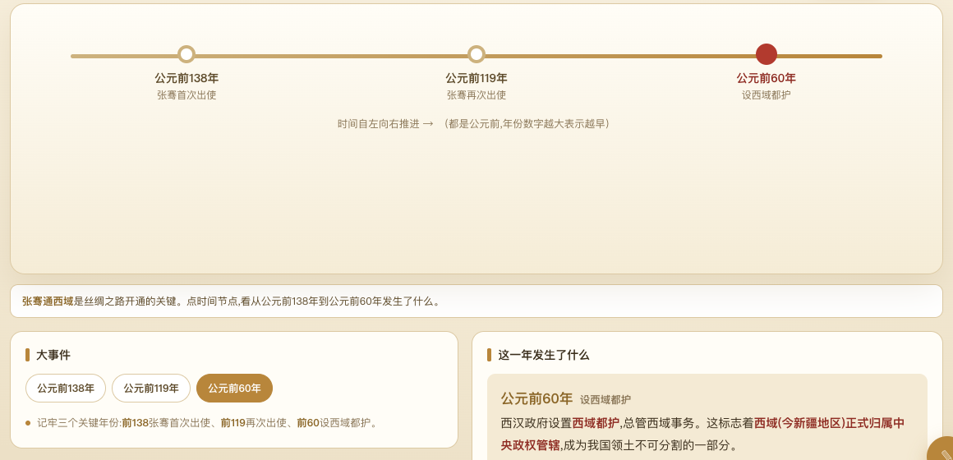
演示 · 大事年表
史
张骞通西域：三个关键年份
前138
张骞·大事年表
张骞第一次出使,联络大月氏。
前119
张骞第二次出使,往来不断。
前60
设西域都护,西域归属中央。
▶ 丝路时空台 · 张骞大事
丝绸之路 The Silk Road · 统编版历史
P.11

Slide 12
里程碑 · 前60年
史
西域都护：新疆自古属于中国
时间·事件
西域古城关隘
公元前60年,西汉政府设置西域都护,总管西域事务。
重大意义
标志着西域(今新疆地区)正式归属中央政权管辖。
今天的我们
新疆自古以来就是我国领土不可分割的一部分。
丝绸之路 The Silk Road · 统编版历史
P.12

Slide 13
意义
丝绸之路，意味着什么？
经济
文化
交往
东西方商品、物产互通
佛教、乐舞、技术传播
古代东西方往来的大动脉
互通有无
文明互鉴
连接欧亚
丝绸之路是古代东西方往来的大动脉,促进了中国同其他国家和地区的经济文化交流。
丝绸之路 The Silk Road · 统编版历史
P.13

Slide 14
小结 · 板书
丝绸之路 · 一张图记住
张骞通西域
丝路走向
交流·归属
前138 第一次
陆:长安→大秦
丝绸技术西传
前119 第二次
海:最远抵锡兰
葡萄佛教东来
“凿空”西域
东西方大动脉
前60设西域都护
▶ 丝路时空台 · 闯关检测
丝绸之路 The Silk Road · 统编版历史
P.14

Slide 15
作业
史
记得住，理得清
必做
写出陆上丝路的起点、必经的河西走廊与最西端的国家,并写出张骞两次出使的年份。
实践
各举两样“由西方传入中国”和“由中国传向西方”的物品或技术,说说丝路给双方带来了什么。
挑战
公元前60年设置西域都护有什么重大意义?结合“西域即今新疆地区”谈谈你的认识。
丝绸之路 The Silk Road · 统编版历史
P.15

Slide 16
长安 → 河西走廊 → 西域 → 大秦
一条丝路，连起了东西方的文明
丝绸之路 The Silk Road · 统编版历史
P.16

